Slide 1
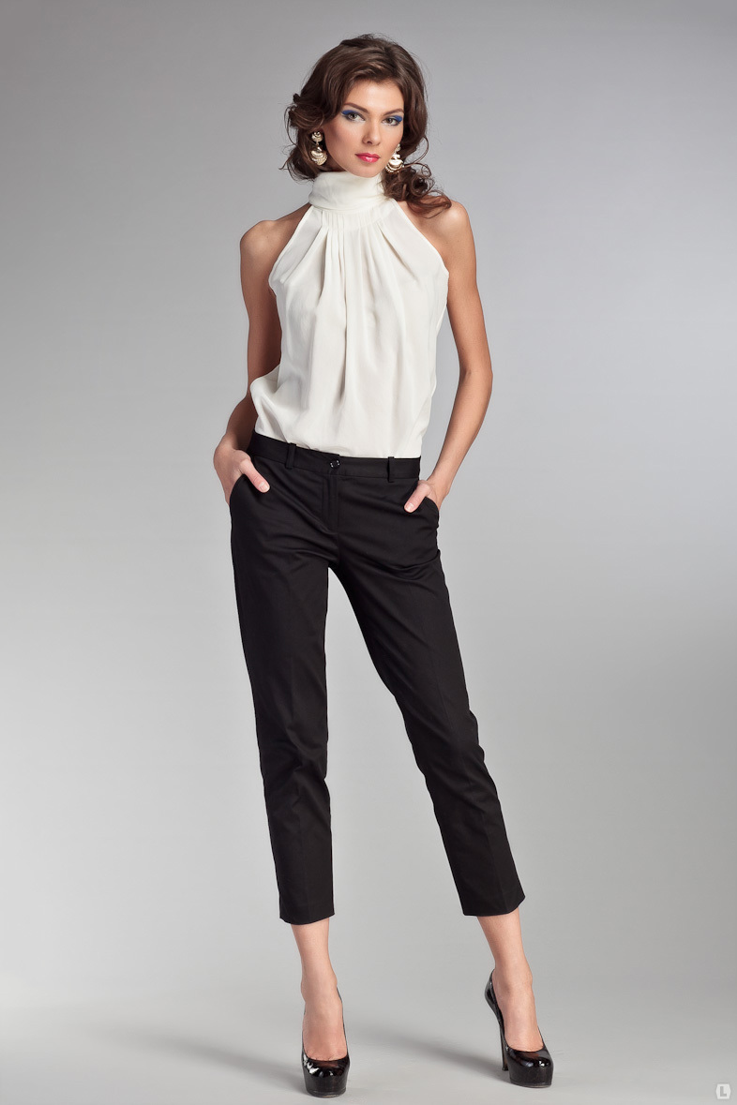
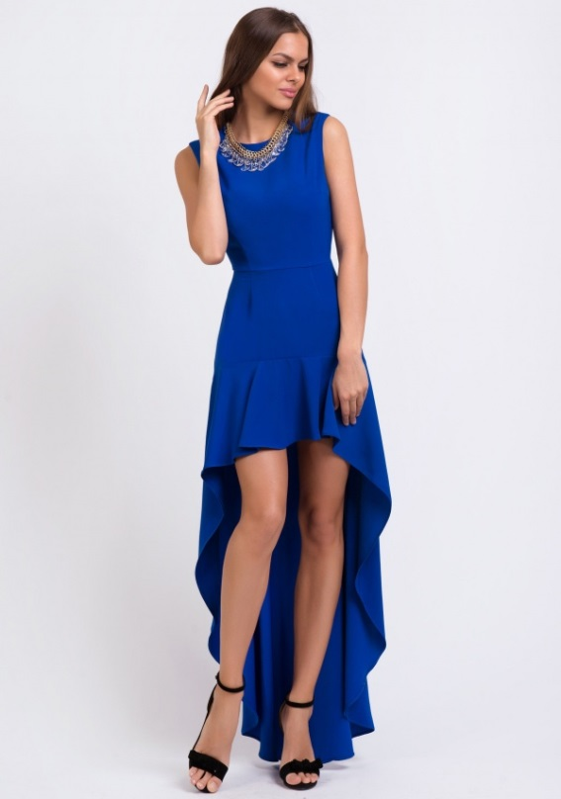
Урок технологии
7 класс
Учитель технологии МБОУ Бобровской сош№2
Хорошевская Л.Л.

Slide 2
Повторение ранее изученного
    1. Что такое одежда?
Набор вещей, которые человек надевает на себя.
2.Что такое ассортимент одежды?
Ассортимент одежды – это набор одежды, составленный по каким-либо общим признакам.
3. Виды одежды по способу эксплуатации
Бельё, лёгкое платье, верхняя одежда
4.Виды одежды по назначению
Бытовая, спортивная, производственная,
форменная

Slide 3
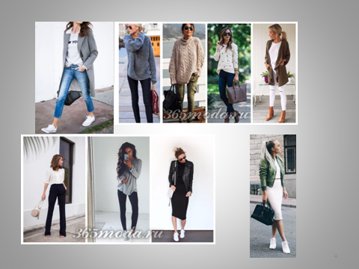
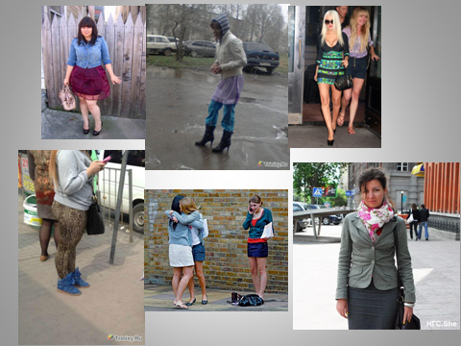
Изучите внешний вид .На какой картинке вам больше нравится?

Slide 4


Стиль и силуэт в одежде
Урок технологии в 7 классе

Slide 5
Цель урока
Познакомиться с понятиями силуэта и стиля в одежде
Научиться определять силуэты одежды
Научиться подбирать стиль одежды для различных жизненных ситуаций.

Slide 6
Стили одежды
Стиль лат. stilus – это устойчивый, конкретно определившийся язык эпохи, выражающий ее культуру, понятие красоты, отношение к окружающему миру.
Стиль – это манера одеваться
Одежда по своему характеру может быть деловая, нарядная, непринужденно-спортивная. Характер одежды зависит от стиля.

Slide 7
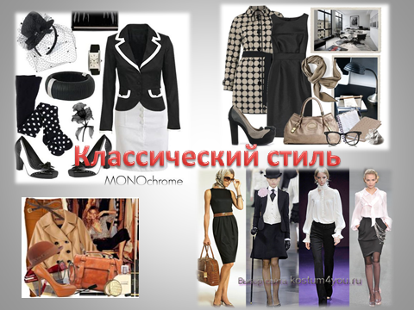

Slide 8
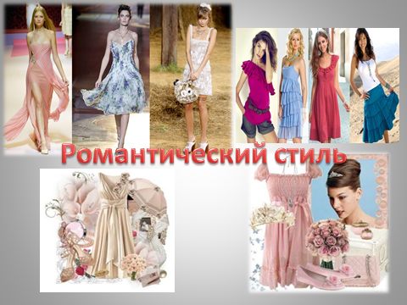

Slide 9
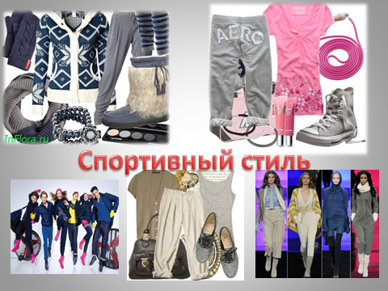

Slide 10
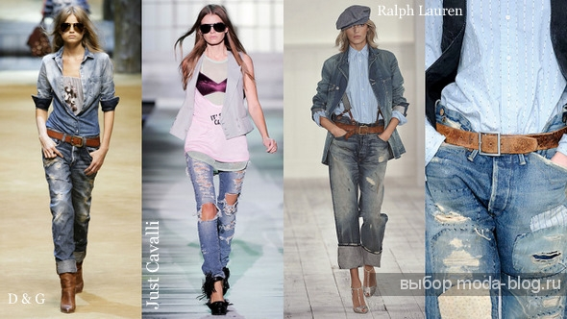
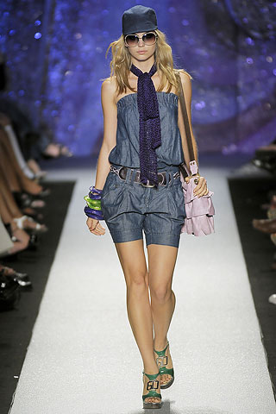
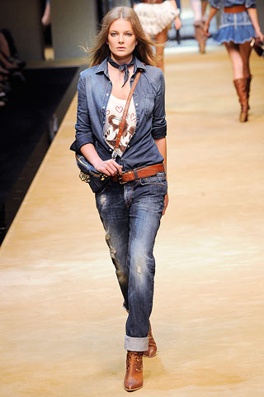
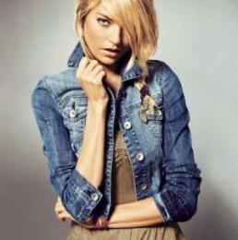
Джинсовый стиль

Slide 11
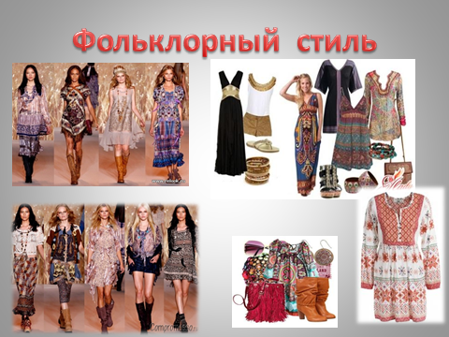

Slide 12
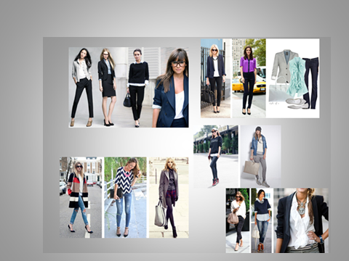
Кэжуал

Slide 13
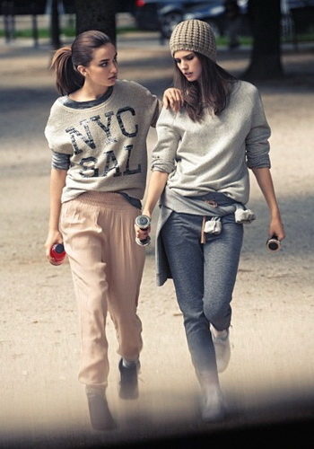
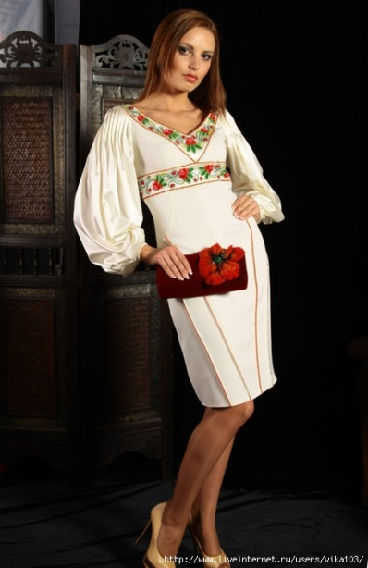
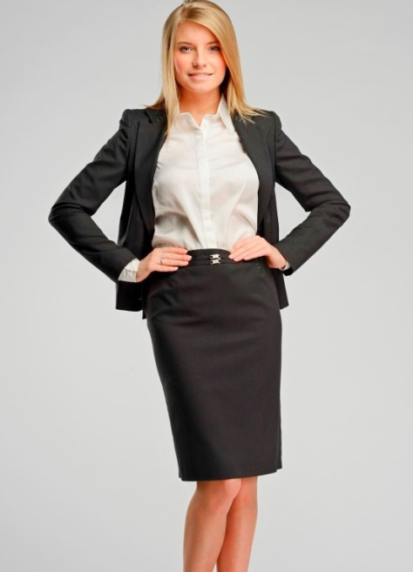
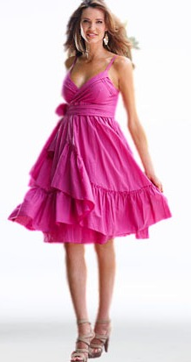
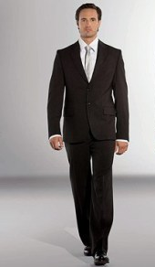
Определить стили одежды

Slide 14
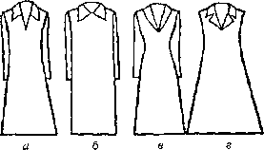
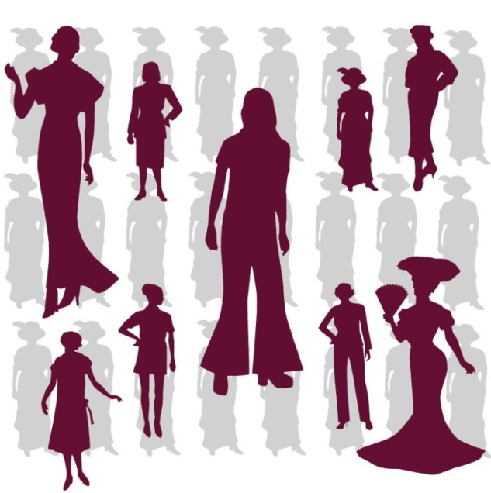
Силуэты одежды
Силуэт - это французское слово, которым называют внешние очертания любого предмета, его «тень».
Несмотря на все своеобразие и неповторимость костюмов разных эпох, их можно вписать в одну из простых геометрических фигур – прямоугольник, трапецию, треугольник, овал.
На протяжении последних десятилетий постоянно в моде можно выделить четыре силуэта:
а полуприлегающий
б прямой
в прилегающий (приталенный)
г расширенный (трапеция)

Slide 15
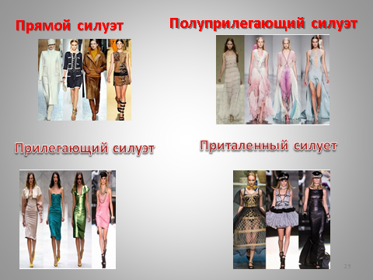

Slide 16
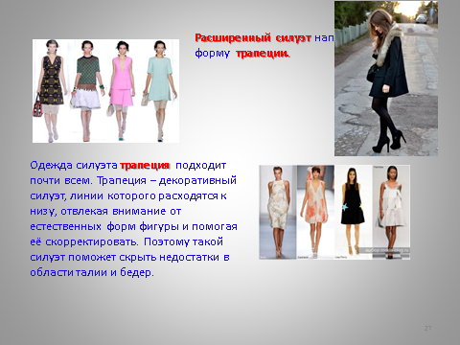

Slide 17
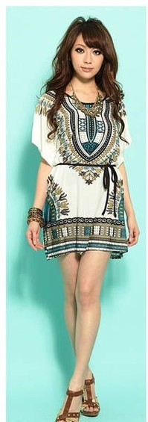
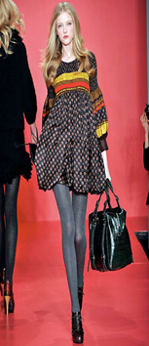
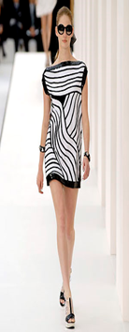
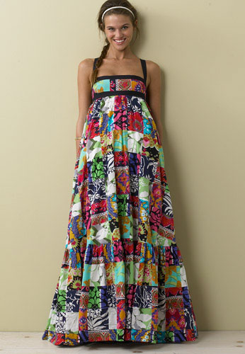
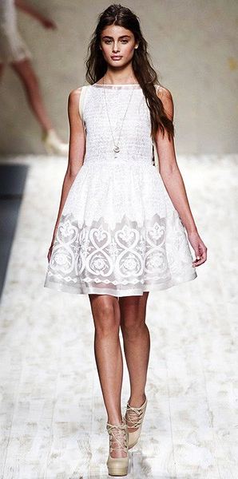
Определить силуэт одежды

Slide 18
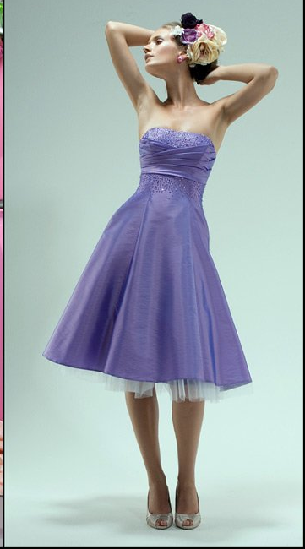
Попробуйте дать полное описание модели
1. Название одежды
2. Вид одежды по способу эксплуатации
3. Вид одежды по назначению
4. Силуэт одежды по геометрическому подобию
5. Силуэт по прилеганию
6. Силуэт по характеру
7. Стиль одежды
Вывод: По вашему мнению: куда можно пойти в этом платье?

Slide 19
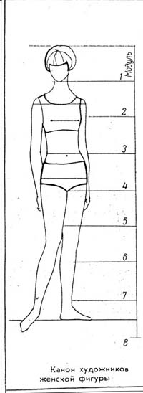
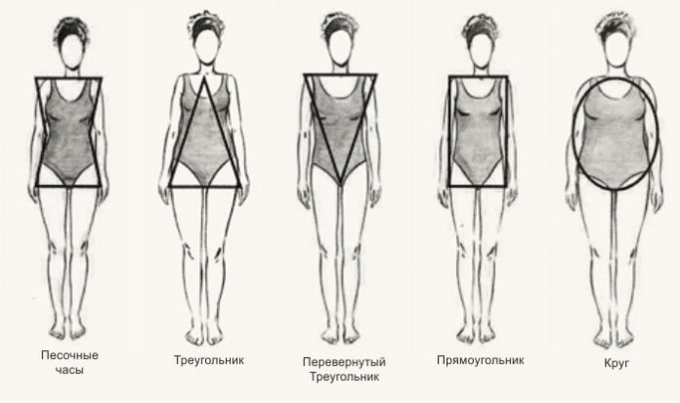
Пропорции , типы фигур, рост,полнота, нюансы.

Slide 20
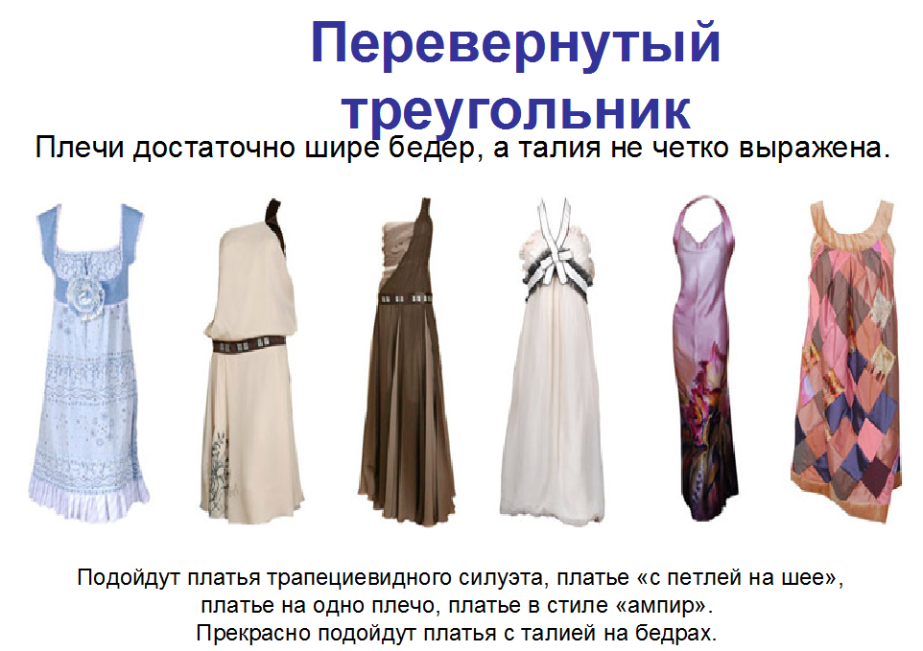
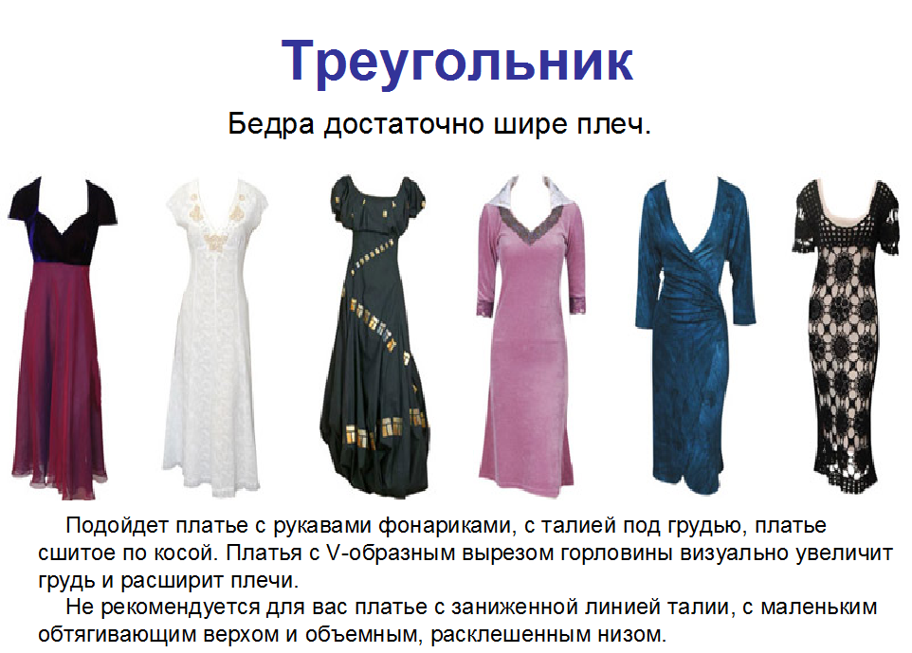
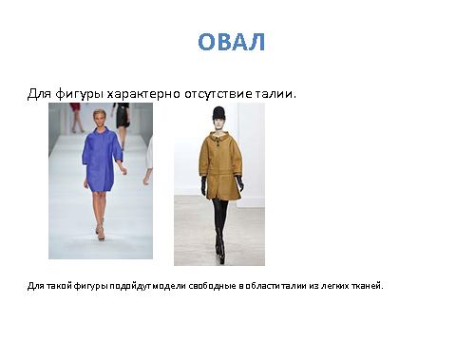
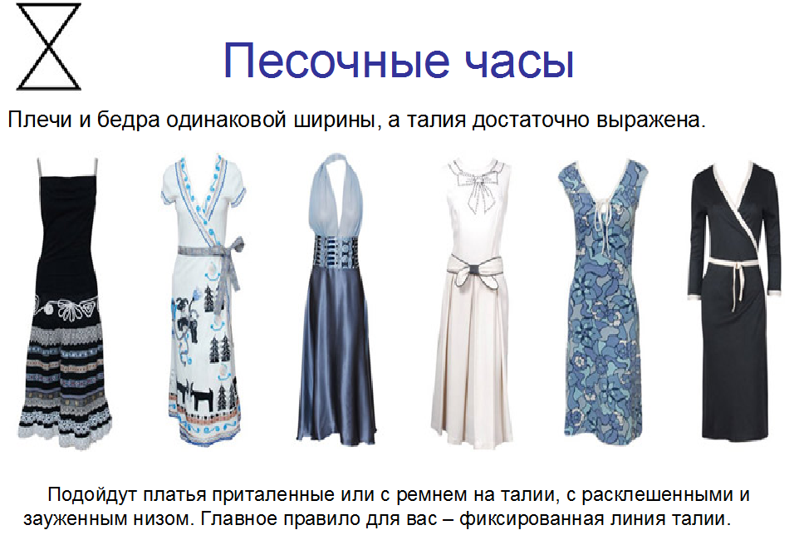
Типы фигур

Slide 21
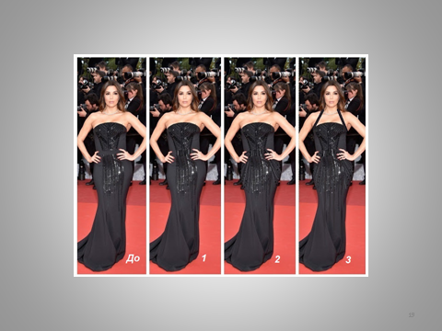
После пошива платья внесли изменения. Какие изменения внесли и почему?

Slide 22
Практическая работа
«Моделирование платья на не стандартную фигуру»
Обвести фигуру карандашом.
Дорисовать платье учитывая пропорции, тип фигуры, рост, нюансы.
Описать модель по плану:
1. Название одежды
2. Вид одежды по способу эксплуатации
3. Вид одежды по назначению
4. Силуэт одежды по геометрическому подобию
5. Стиль одежды
6. Указать зрительные иллюзии

Slide 23
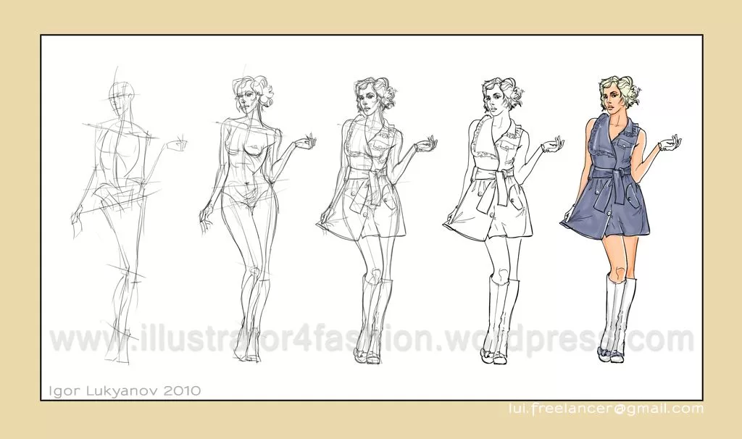
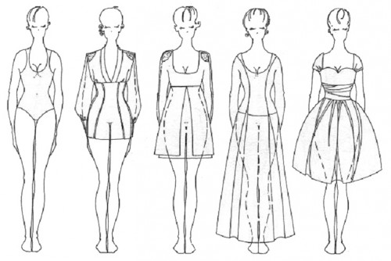
Порядок выполнения

Slide 24
Домашнее задание
Разработать и нарисовать модели одежды своего стиля
Мода приходит и уходит, а стиль остается.
Коко Шанель

